Slide 1
第4章 随机向量
§1 随机向量
二维随机向量的定义
设E是一个随机试验, 样本空间是 S={e}。
X=X(e)和Y=Y(e)是定义在S上的随机变量, 由它们构成
的向量(X, Y), 称为二维随机变量。
可以类似推广到n维 向量
例如，抛掷两枚硬币，
抛掷两粒骰子
测量某人的身高和体重

Slide 2
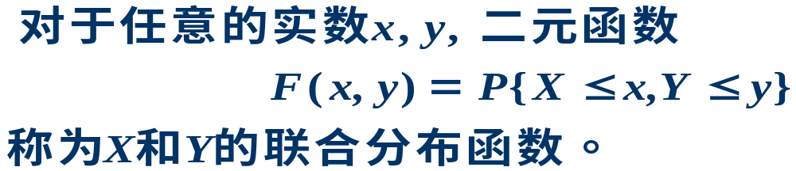
2. 联合分布函数
二维分布函数 F(x, y) 是定义在二维平面上的二元实值函数。
其基本性质与一维分布函数 F(x) 的性质类似。

Slide 3
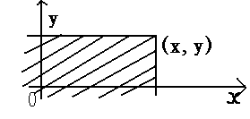
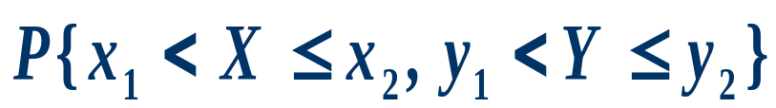
若将(X, Y)看成平面上随机点的坐标, 则分布函数 F(x, y)的值表示随机点 (X,Y) 落在阴影部分的概率

Slide 4
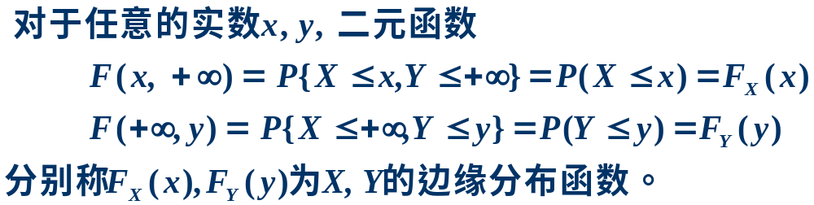

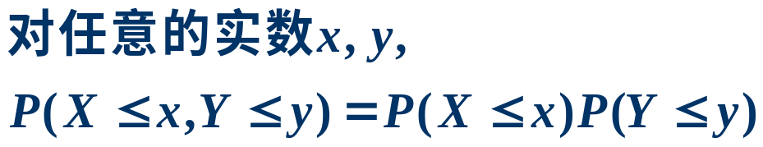

3. 边缘分布
4. 独立性
定理： X,Y相互独立的充要条件是

Slide 5
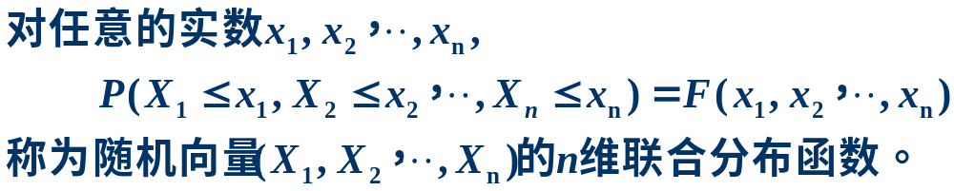
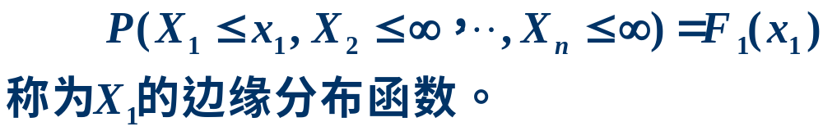
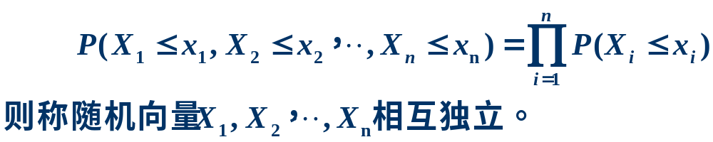
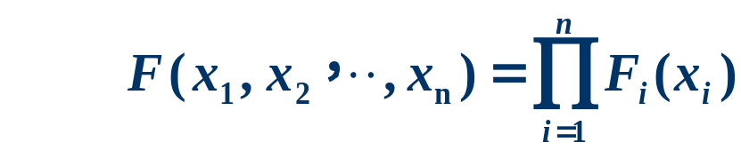
5. 推广
定理：

Slide 6
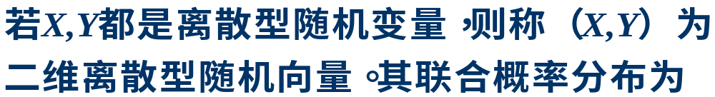
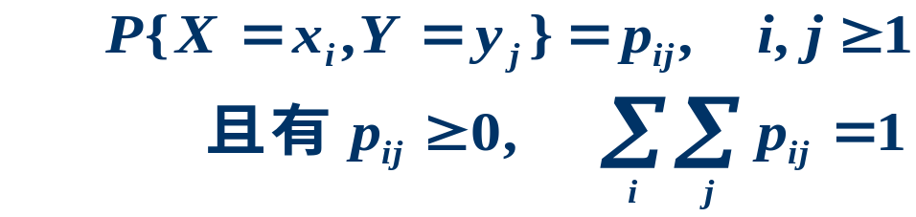
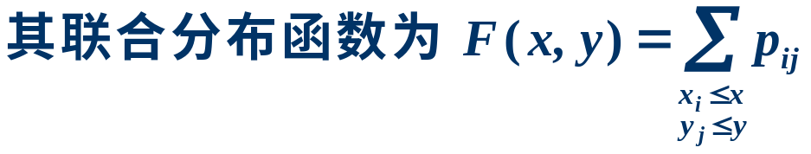

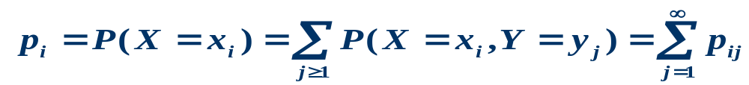
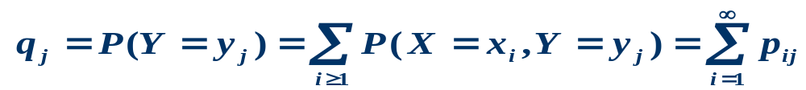
§2 离散型随机向量

Slide 7
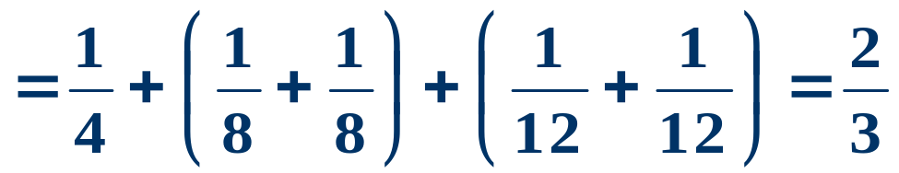
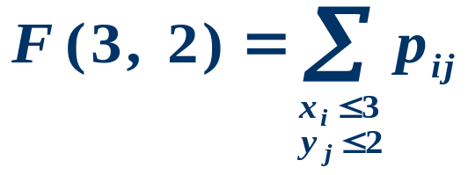
例1. 设 X 在1, 2, 3, 4四个整数中等可能地取值,
Y则在1~X中等可能地取一整数,
试求(X, Y)的分布律.
Y X | 1 | 2 | 3 | 4
1 | 1/4 | 0 | 0 | 0
2 | 1/8 | 1/8 | 0 | 0
3 | 1/12 | 1/12 | 1/12 | 0
4 | 1/16 | 1/16 | 1/16 | 1/16

Slide 8
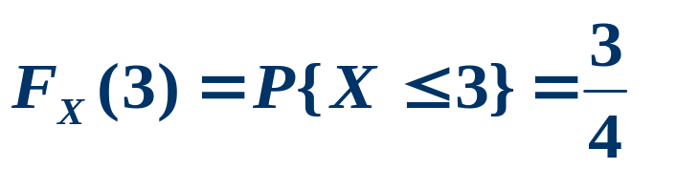
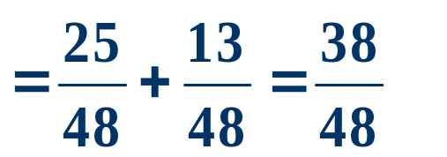

续例 1 求 X, Y的边缘分布。
Y X | 1 | 2 | 3 | 4 | P_{i*}
1 | 1/4 | 0 | 0 | 0 | 1/4
2 | 1/8 | 1/8 | 0 | 0 | 1/4
3 | 1/12 | 1/12 | 1/12 | 0 | 1/4
4 | 1/16 | 1/16 | 1/16 | 1/16 | 1/4
P_{*j} | 25/48 | 13/48 | 7/48 | 1/16

Slide 9

定理： X,Y相互独立的充要条件是
例2 已知二维随机变量 ( X, Y )的分布律为
Y X . | 0 | 1 | 2 | p_{i*}
0 | 3/30 | 6/30 | 1/30 | 1/3
1 | 2/30 | 12/30 | 6/30 | 2/3
p_{*j} | 5/30 | 18/30 | 7/30
判断 X与 Y 是否相互独立？
不独立！

Slide 10




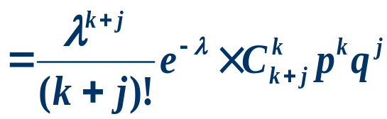
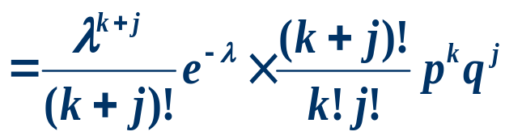
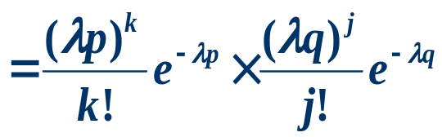

例3
证明
可加性

Slide 11
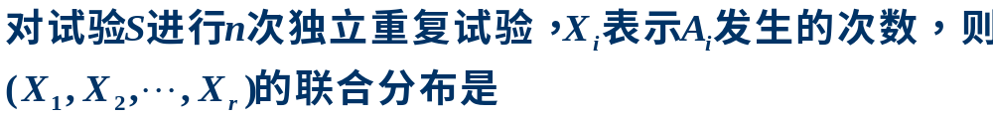
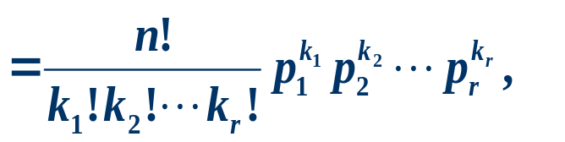


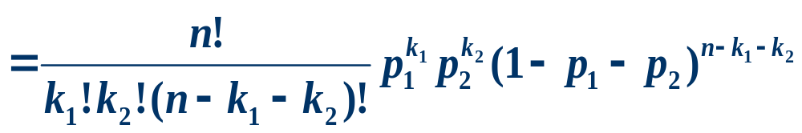
例4 多项分布
解：

Slide 12
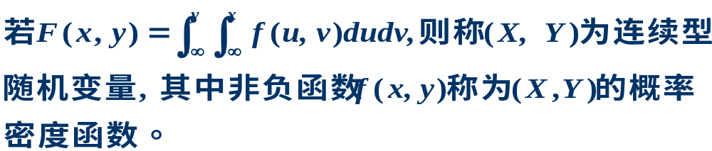

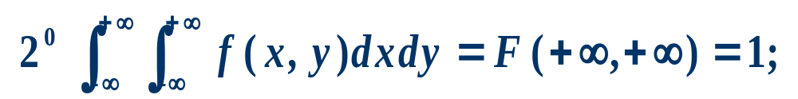
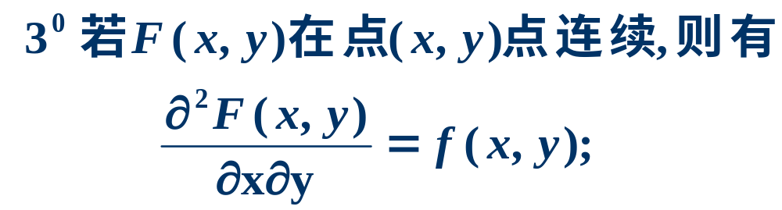
§3 连续型随机向量
1、定义
2、联合密度函数的性质：

Slide 13
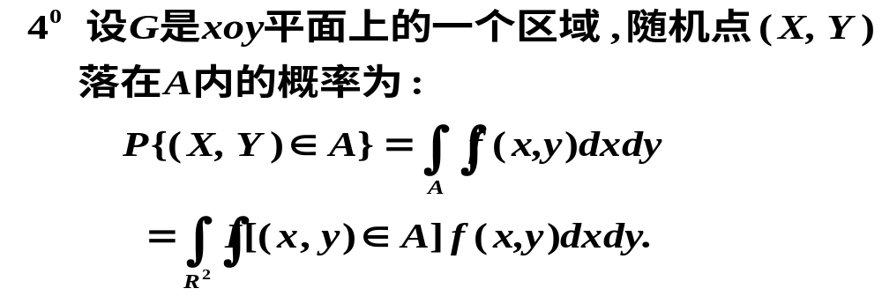
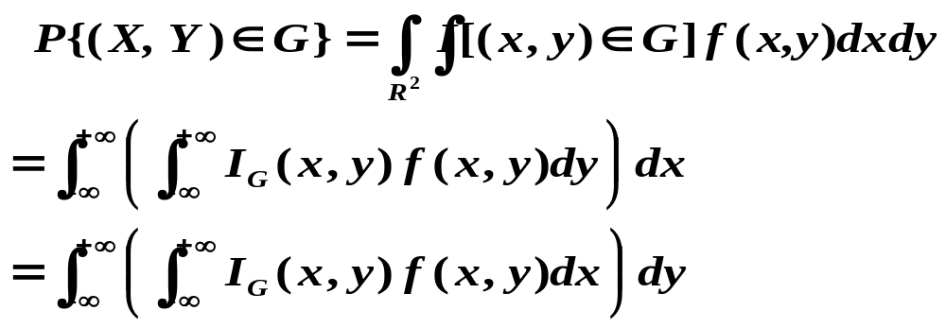
定理3.1.
提供了二重积分化二次积分的方法！

Slide 14
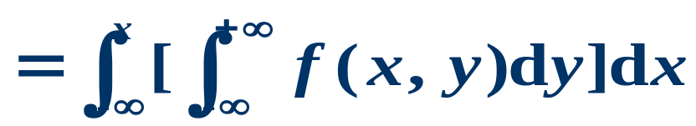


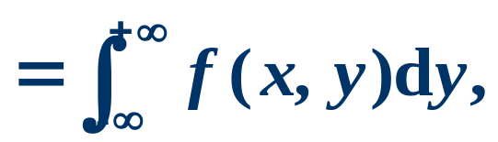


3、边缘密度

Slide 15
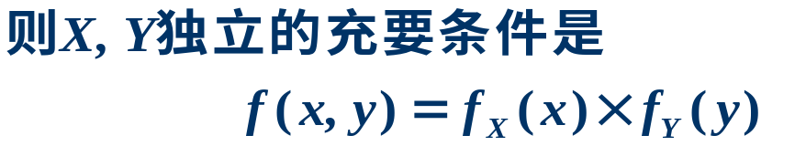
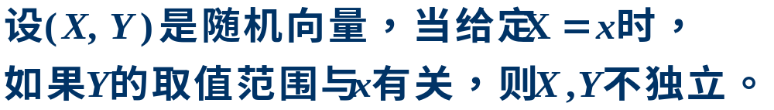
4、独立性
定理3.2
证明：
定理3.3
证明：

Slide 16
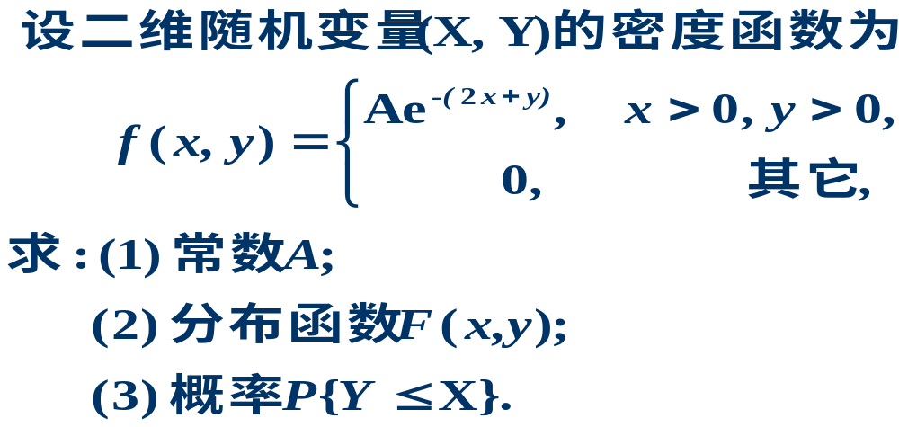
例1.
独立！

Slide 17
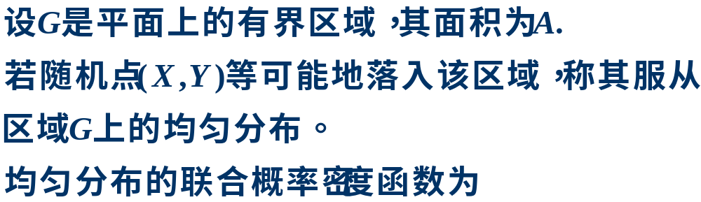
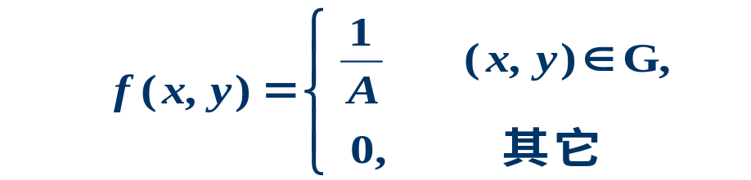
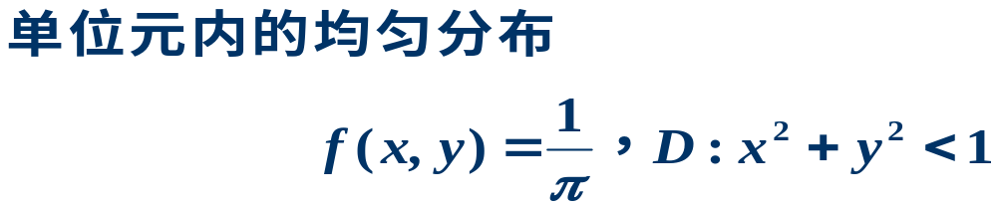
例2. 均匀分布

Slide 18

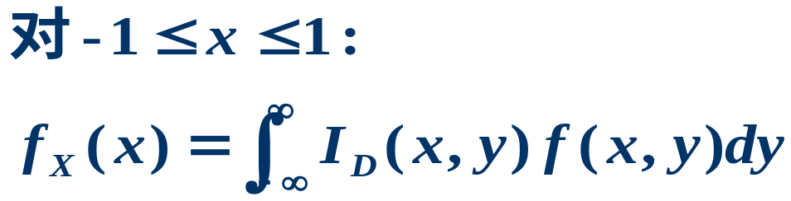
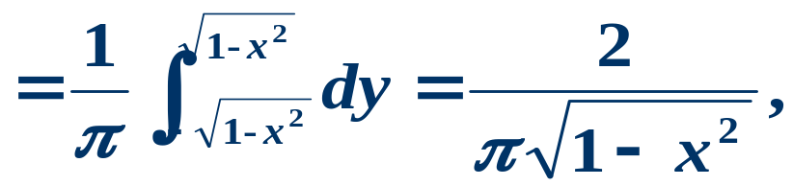
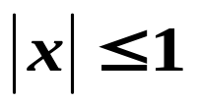
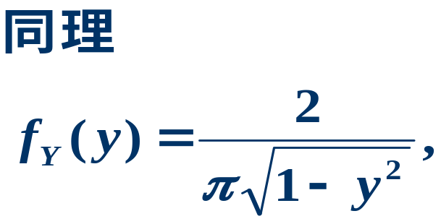

例3.
解:
不独立！

Slide 19
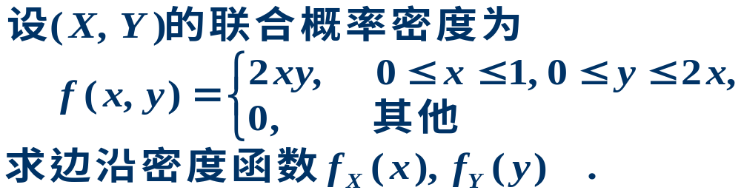
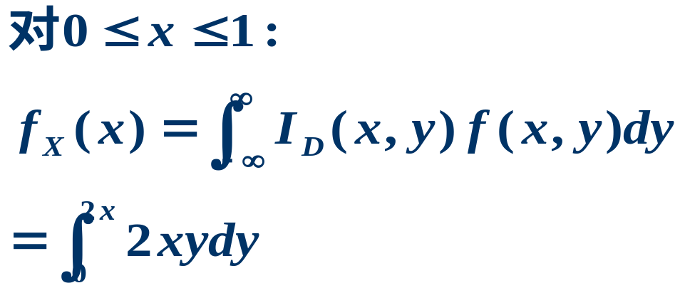
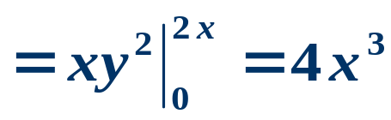
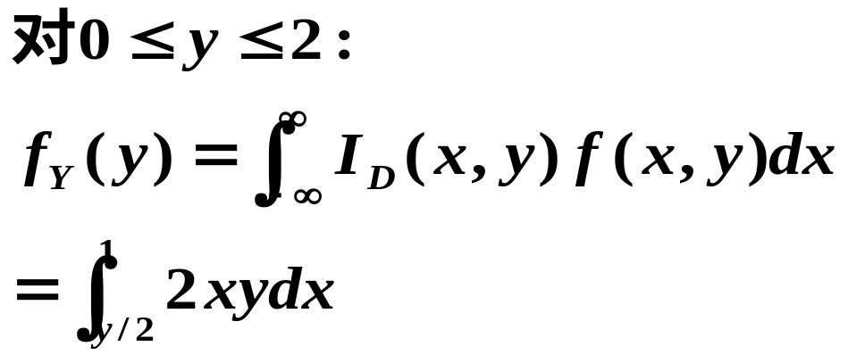
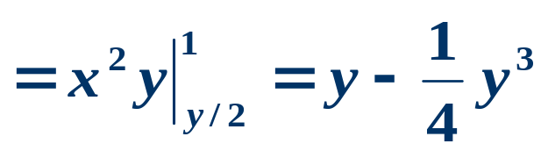
例4.
解：
不独立！

Slide 20
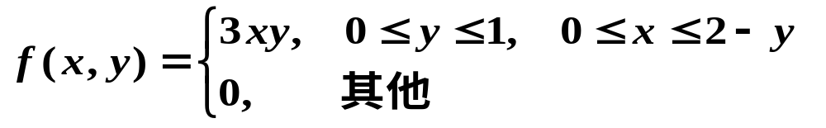
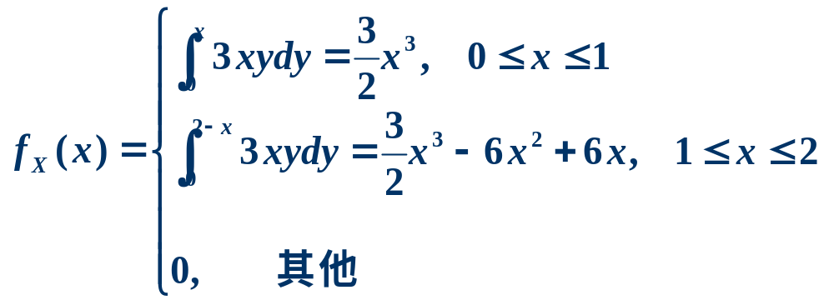
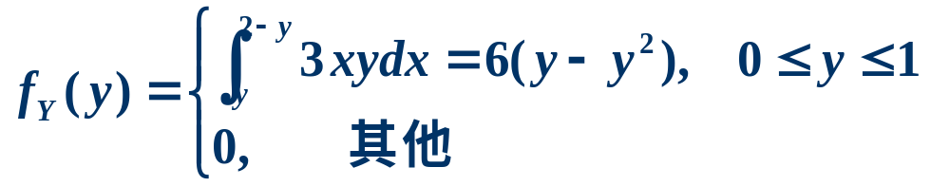
例5 已知二维随机变量 ( X, Y )的概率密度为
求X,Y的边缘密度，判断 X与 Y 是否相互独立？
不独立！

Slide 21
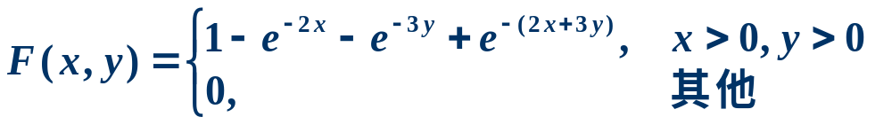






例6 已知二维随机变量 ( X, Y )的分布函数为
判断 X与 Y 是否相互独立？
独立！

Slide 22




例7 设某型钻头的寿命服从 λ=0.002 的指数分布。
欲打一口深度为500m的钻井，求恰好需要使用
两支钻头的概率。
解：

Slide 23
课后任务
自学：习题解集 第三章 第 1-5节
习题四（P80）
习题4 ： 4.1 —— 4.8

